Slide 1
UTN-FRBA
Director Catedra: Ing. Enrique Reinosa

Slide 2
Introducción SQL
DDL: Data Definition Lenguage
CREATE, se usa para crear una base de datos, tabla, vistas, etc.
ALTER, se utiliza para modificar la estructura, por ejemplo añadir o borrar columnas de una tabla.
DROP, se usa para eliminar una base de datos, tabla, vistas
DML: Data Manipulating Language
SELECT, esta sentencia se utiliza para realizar consultas sobre los datos.
INSERT, con esta instrucción podemos insertar los valores en una base de datos.
UPDATE, sirve para modificar los valores de uno o varios registros.
DELETE, se utiliza para eliminar las finas de una tabla
DCL: Data Control Language
GRANT, permite otorgar permisos.
REVOKE, elimina los permisos que previamente se han concedido.

Slide 3
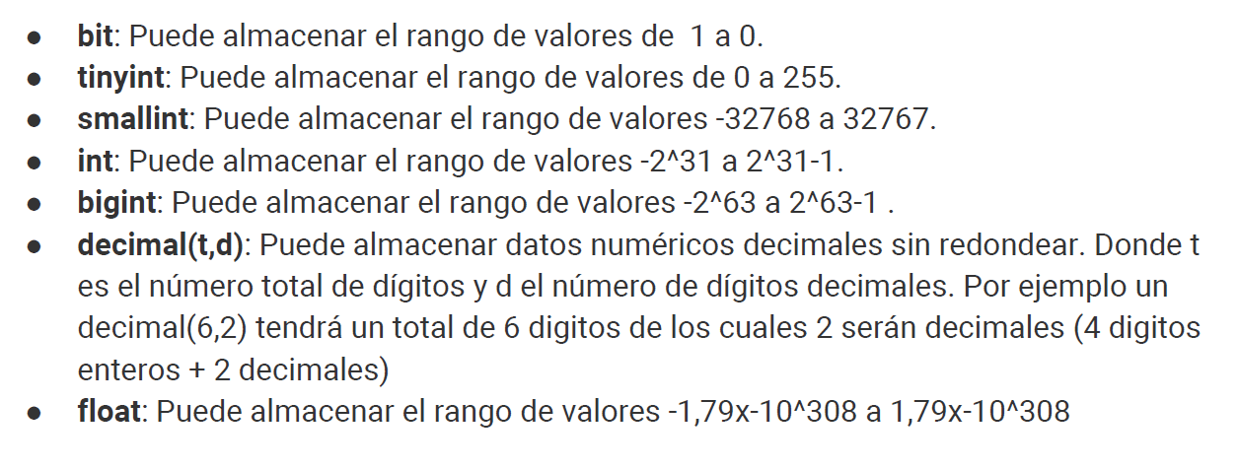
DDL – DATA DEFINITION LANGUAJE (Tipos de Datos numèricos)

Slide 4
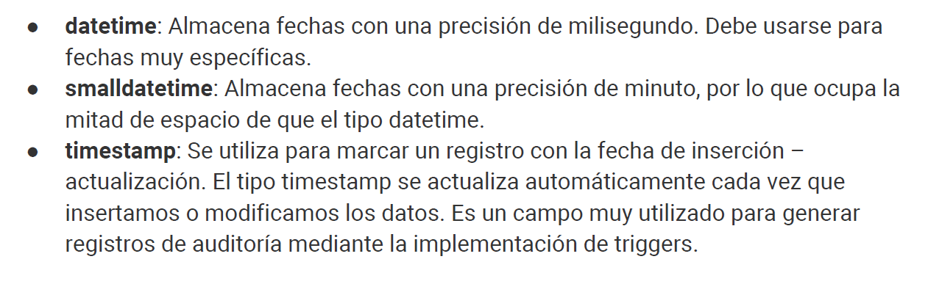
DDL – DATA DEFINITION LANGUAJE (Tipos de Datos fecha y hora)

Slide 5
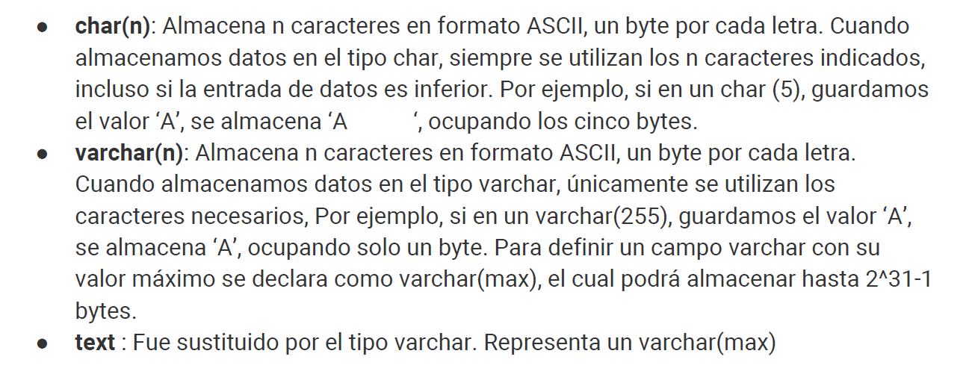
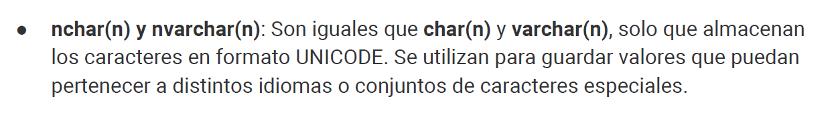
DDL – DATA DEFINITION LANGUAJE (Tipos de Datos String)

Slide 6
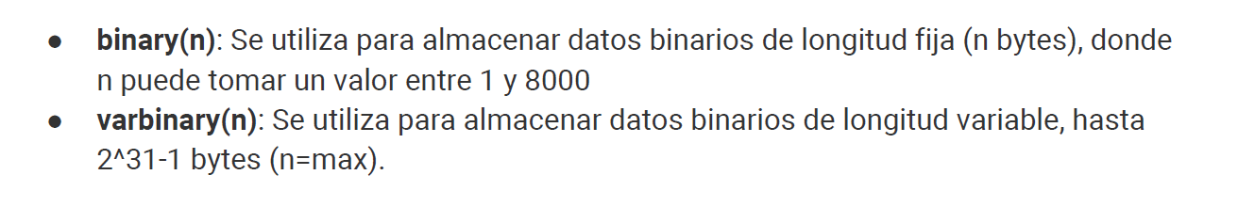
DDL – DATA DEFINITION LANGUAJE (Tipos de Datos String)

Slide 7
DDL – DATA DEFINITION LANGUAJE
CREATE: Permite crear distintos objetos de una base de datos.
CREATE TABLE cliente(
clie_codigo char(6) NOT NULL primary key,
clie_razon_social char(100) NULL,
clie_telefono char(100) NULL,
clie_domicilio char(100) NULL,
clie_limite_credito decimal(12, 2) NULL,
clie_vendedor numeric(6, 0) NULL)
CREATE TABLE provincia (
rubr_id char(4) NOT NULL primary key,
rubr_detalle char(50) NULL)

Slide 8
DDL – DATA DEFINITION LANGUAJE
DROP: Elimina un objeto de la base de datos
DROP TABLE cliente
DROP TABLE provincia

Slide 9
DDL – DATA DEFINITION LANGUAJE
ALTER
Alter table cliente add clie_provincia Int null;
Alter table cliente drop column clie_provincia;
Alter table cliente alter column clie_provincia char(10) null;

Slide 10
DDL – DATA DEFINITION LANGUAJE
Formas de Crear una Primary Key
CREATE TABLE Persona ( ID int NOT NULL,
DNI int NOT NULL, Nombre varchar(255) NOT NULL, CONSTRAINT PK_Persona PRIMARY KEY (ID, DNI) );
CREATE TABLE Persona (
ID int NOT NULL,
nombre varchar(255) NOT NULL,
PRIMARY KEY (ID)
);
ALTER TABLE Persona
ADD PRIMARY KEY (ID, NOMBRE) ;
ALTER TABLE Persona ADD CONSTRAINT PK_Persona PRIMARY KEY (ID,DNI);

Slide 11
DDL – DATA DEFINITION LANGUAJE
Formas de Borrar una Primary Key
ALTER TABLE Persona DROP CONSTRAINT PK_Persona;

Slide 12
DDL – DATA DEFINITION LANGUAJE
Formas de Crear/borrar una Foreign Key
CREATE TABLE Persons ( ID int NOT NULL, LastName varchar(255) NOT NULL, FirstName varchar(255), Age int, PRIMARY KEY (ID) );
CREATE TABLE Orders ( OrderID int NOT NULL PRIMARY KEY, OrderNumber int NOT NULL, PersonID int FOREIGN KEY REFERENCES Persons(ID) );
ALTER TABLE Orders ADD FOREIGN KEY (PersonID) REFERENCES Persons(PersonID);
ALTER TABLE Orders ADD CONSTRAINT FK_PersonOrder FOREIGN KEY (PersonID) REFERENCES Persons(PersonID);
ALTER TABLE Orders DROP CONSTRAINT FK_PersonOrder; //borra la fk

Slide 13
DDL – DATA DEFINITION LANGUAJE
Pruebas de integridad referencial
Dado el modelo creado anteriormente, ingresando los datos a mano por consola realice:
1. Crear una persona.
2. Crear una orden y el campo personId tenga un valor no igual a ningún id de persona. Que sucede ?
3. Crear una orden que referencie a una persona.
4. Tratar de borrar la persona del punto anterior, que sucede ?

Slide 14
DDL – DATA DEFINITION LANGUAJE
CONSTRAINT – CHECK
drop table orders; // borramos los tablas anteriores
drop table Persons; // borramos los tablas anteriores
CREATE TABLE Persons (
ID int NOT NULL,
LastName varchar(255) NOT NULL,
FirstName varchar(255),
City varchar(50)
Age int CHECK (Age>=18 AND City='Sandnes');
ALTER TABLE Persons DROP CONSTRAINT CHK_PersonAge;
ALTER TABLE Persons DROP CHECK CHK_PersonAge;

Slide 15
DDL – DATA DEFINITION LANGUAJE
CONTRAINT UNIQUE
CREATE TABLE Persons ( ID int NOT NULL, LastName varchar(255) NOT NULL, FirstName varchar(255), Age int, UNIQUE (ID) );
CREATE TABLE Persons ( ID int NOT NULL, LastName varchar(255) NOT NULL, FirstName varchar(255), Age int, CONSTRAINT UC_Person UNIQUE (ID,LastName) );
ALTER TABLE Persons ADD UNIQUE (ID);
ALTER TABLE Persons ADD CONSTRAINT UC_Person UNIQUE (ID,LastName);
ALTER TABLE Persons DROP CONSTRAINT UC_Person;

Slide 16
DDL – DATA DEFINITION LANGUAJE
DEFAULT
CREATE TABLE Persons ( ID int NOT NULL, LastName varchar(255) NOT NULL, FirstName varchar(255), Age int, City varchar(255) DEFAULT 'Sandnes' );
CREATE TABLE Orders ( ID int NOT NULL, OrderNumber int NOT NULL, OrderDate date DEFAULT GETDATE() );

Slide 17
DDL – DATA DEFINITION LANGUAJE
Autoincrement
CREATE TABLE Persons ( Personid int IDENTITY(1,1) PRIMARY KEY, LastName varchar(255) NOT NULL, FirstName varchar(255), Age int );

